Slide 1


Slide 2
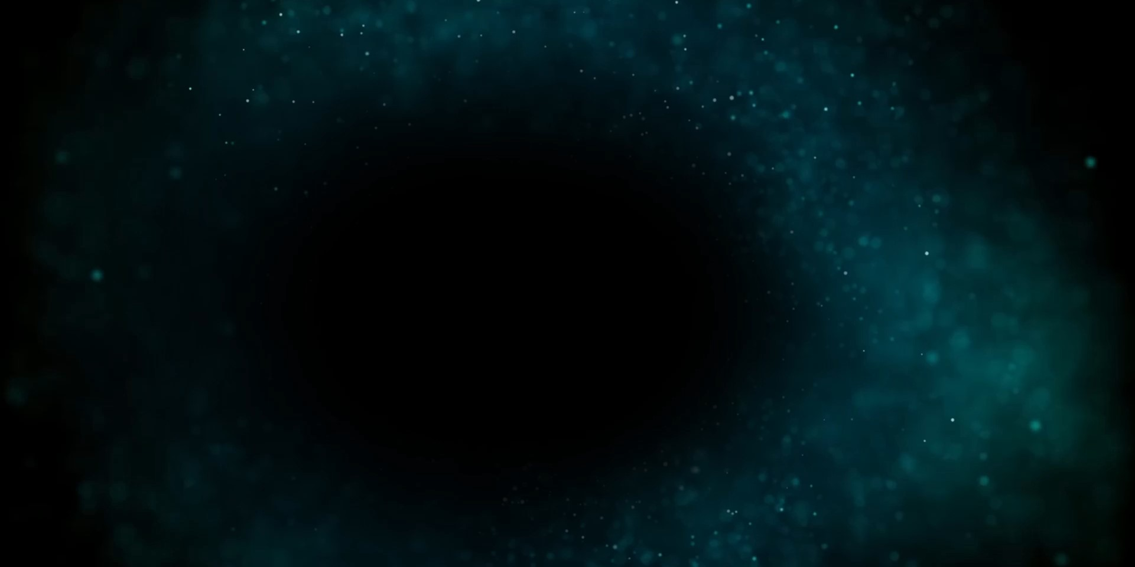


Slide 3

Notes:
"Por que existe gente que encara o cristianismo com temor? Deus é um ancião de barba branca, sentado em Seu trono de glória, com uma vara na mão para castigar o desobediente?

Slide 4
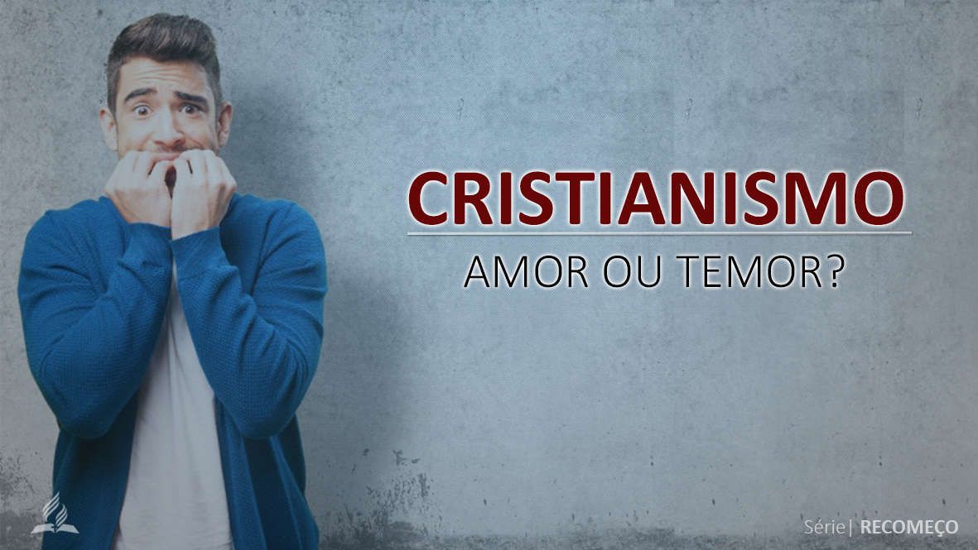
Notes:
"Por que existe gente que encara o cristianismo com temor? Deus é um ancião de barba branca, sentado em Seu trono de glória, com uma vara na mão para castigar o desobediente?

Slide 5
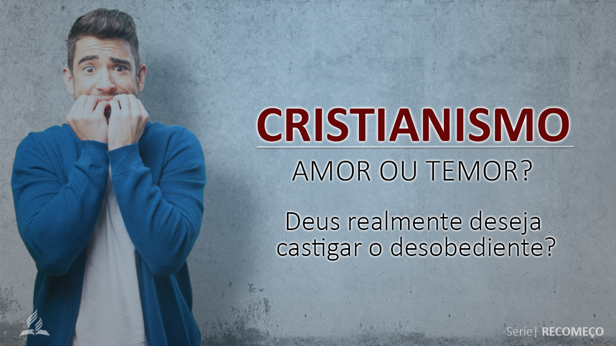
Notes:
O sofrimento, a dor e as lágrimas que muitas vezes tocam nossa vida são castigos por termos nos portado mal? O que diz a Bíblia a esse respeito?

Slide 6
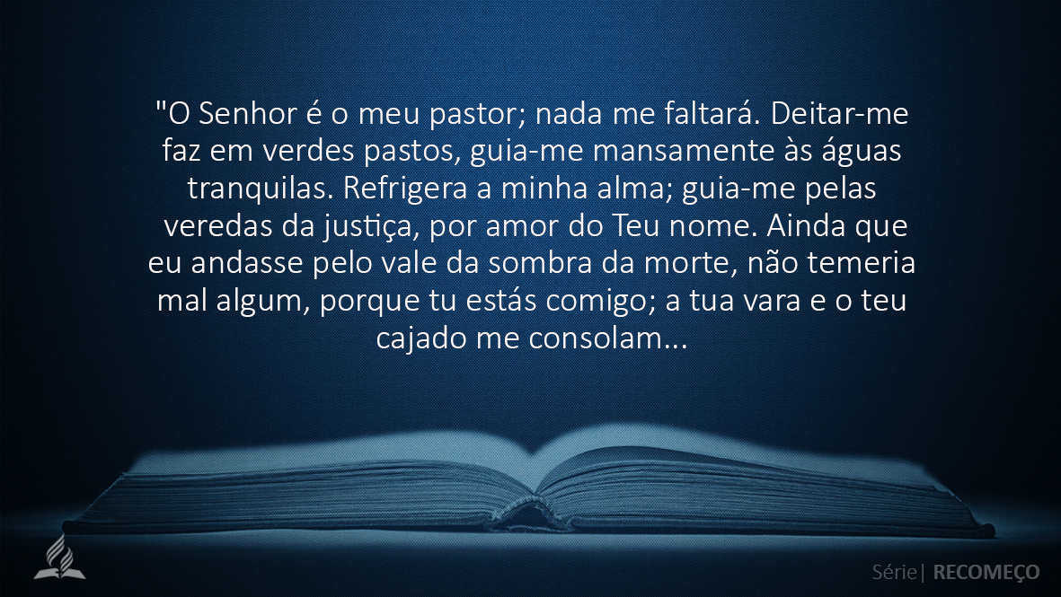

Slide 7
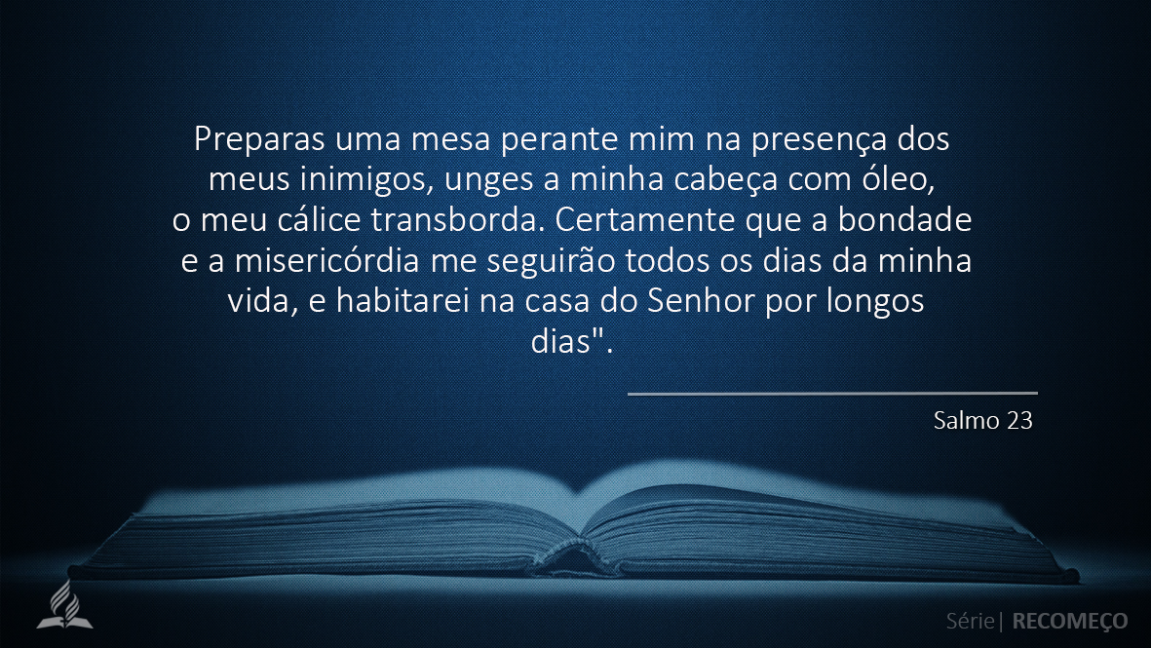

Slide 8
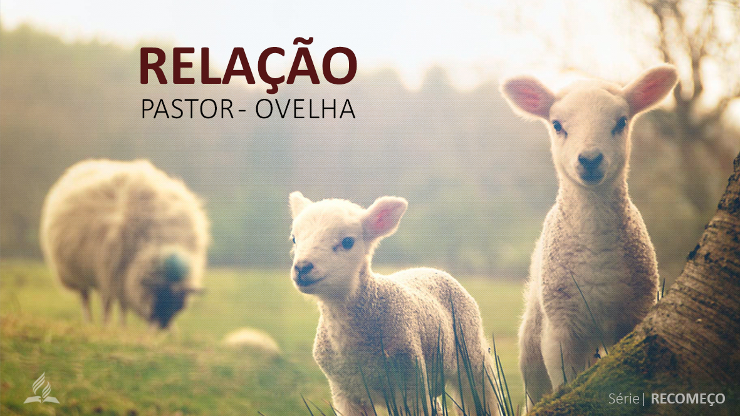
Notes:
Há quatro pensamentos que destacaremos deste salmo. O primeiro é o tipo de relacionamento que Deus quer ter com Seus filhos: o relacionamento pastor-ovelha.
Para entendermos a figura que o salmista apresenta, temos que viajar para as terras onde a Bíblia foi escrita, porque aqui, na América Latina, o pastor geralmente toma o seu cajado, empurra as ovelhas e bate naquelas que saem do caminho. Lá nas terras bíblicas é diferente.

Slide 9
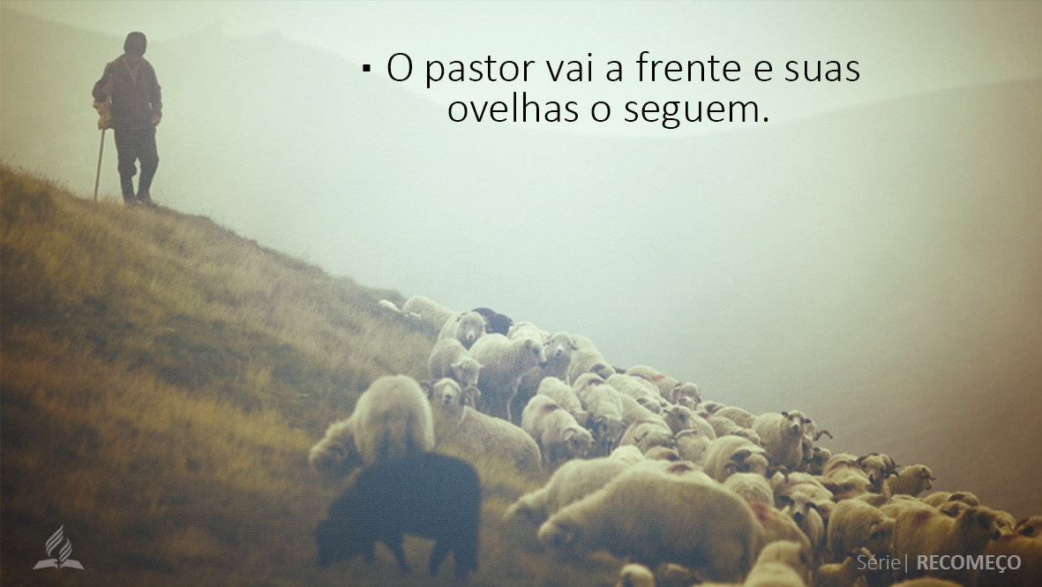
Notes:
O pastor vai na frente e as ovelhas o seguem. Como é possível que ovelhas irracionais sigam o seu pastor? Como é que elas aprendem a fazer isso?
Se vivêssemos naquelas terras entenderíamos facilmente.

Slide 10
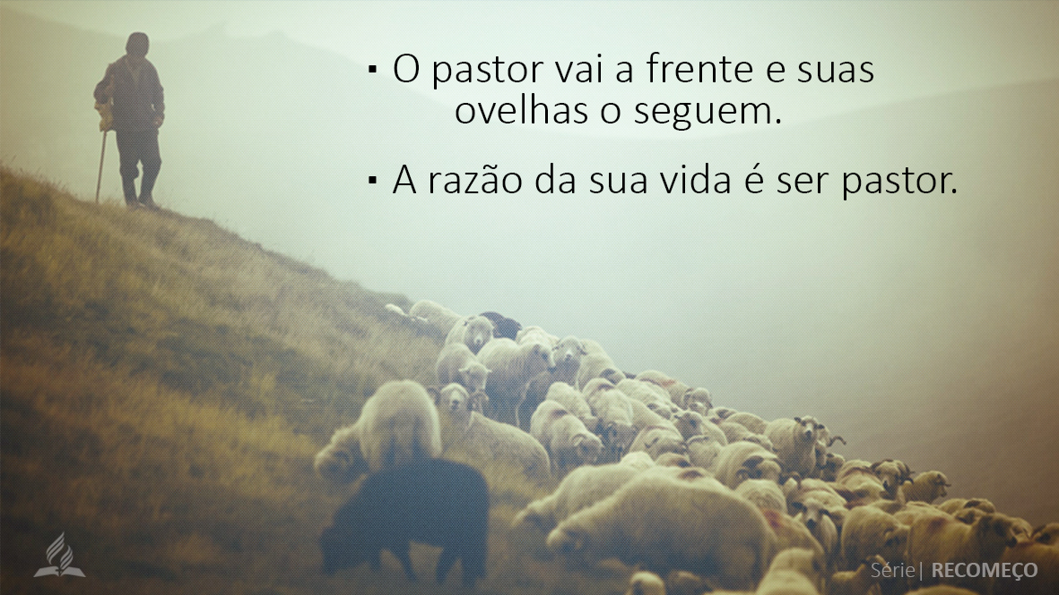
Notes:
Lá, o pastor não é pastor apenas por profissão. Ele é pastor porque essa é a razão da sua vida. Ele ama as suas ovelhas, dorme com elas, come ao lado delas. O pastor recebe a ovelhinha recém-nascida em seus braços e a acaricia com amor.

Slide 11
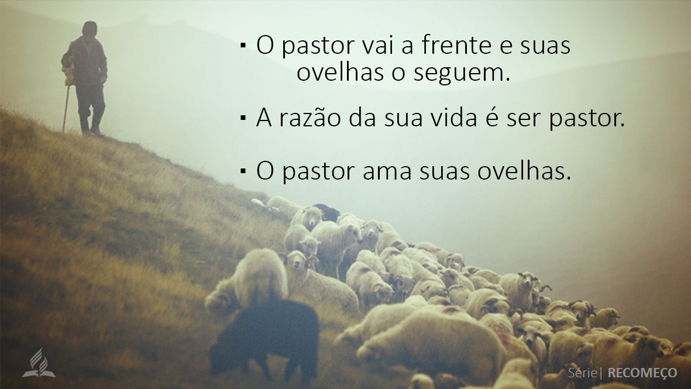
Notes:
Quando vai de uma pastagem a outra, leva os cordeirinhos em seus braços e assim eles aprendem a ser ovelhas nos braços de seu pastor, sentindo o seu amor, seu calor e seu carinho. A ovelhinha se apaixona por seu pastor.

Slide 12
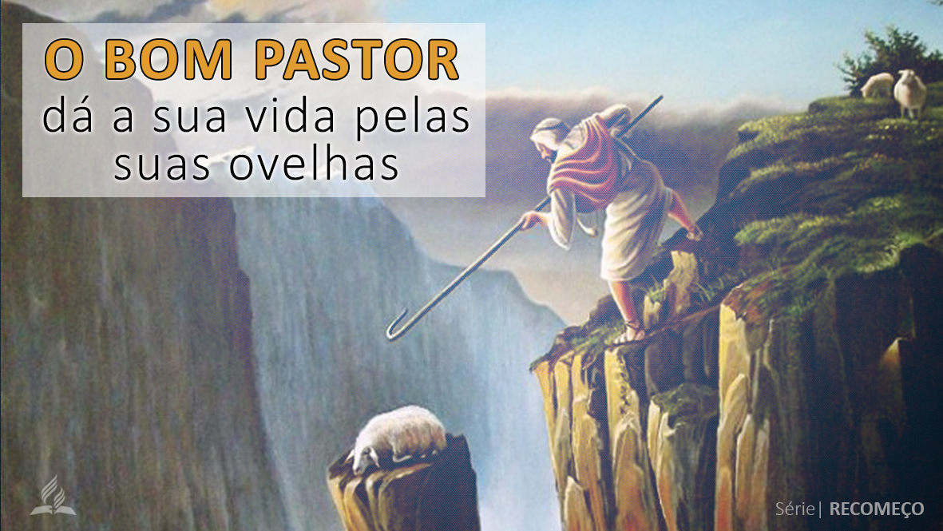
Notes:
Mesmo sendo irracional, ela instintivamente sente que ao lado dele há conforto e segurança e que não pode viver longe dele. É por isso que o pastor vai na frente e as ovelhas o seguem.
Ele vai na frente porque se aparecer algum perigo, ele é o primeiro a enfrentá-lo. Se aparecer um terreno escabroso, ele é o primeiro a machucar os pés. O pastor dá sua vida pelas ovelhas.

Slide 13
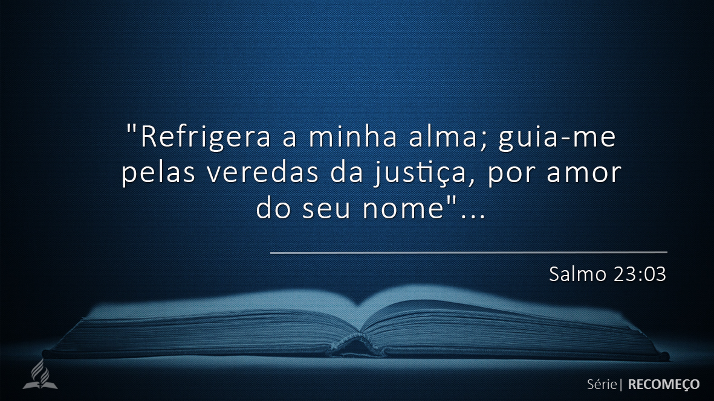

Slide 14
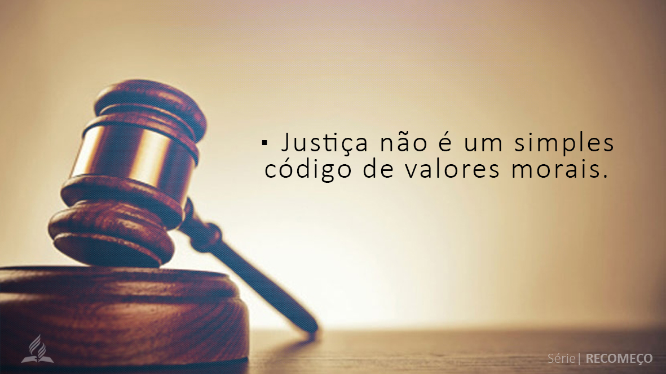
Notes:
Meu pastor, diz Davi, me ensine a andar nas veredas de justiça. O que é justiça? Não é apenas um código moral, um código de bom comportamento como diz em Jeremias: "Em seus dias, Judá será salvo e Israel estará seguro e este é o nome pelo qual será chamado: Senhor, Justiça nossa. (Jeremias 23:6)

Slide 15
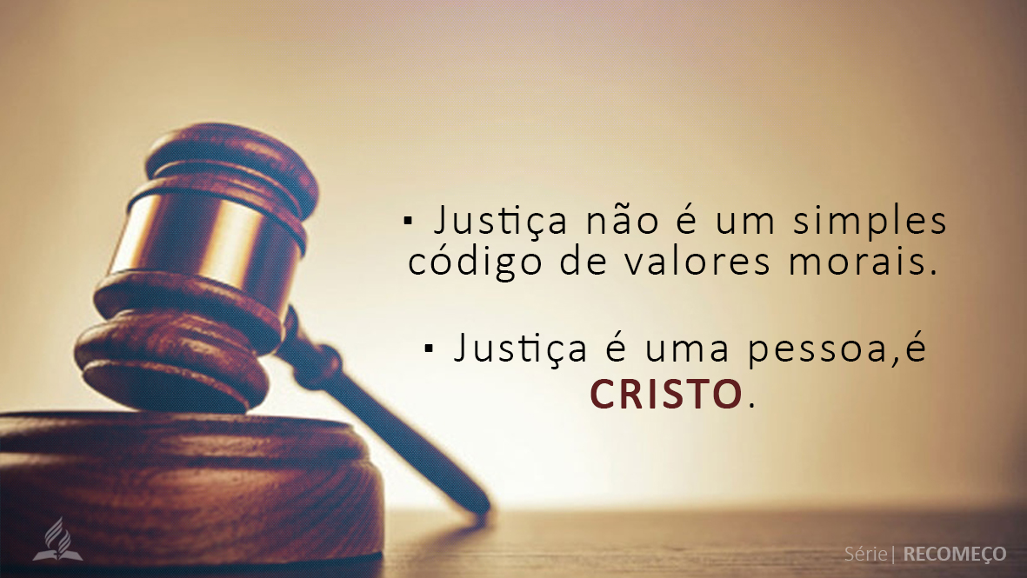
Notes:
A justiça é Jesus; não um simples código de valores morais. Justiça é uma pessoa, é Cristo. Separado dEle não existe justiça. Tudo o que o homem quer chamar justiça, separado de Jesus, a pessoa-justiça, nada mais é do que um verniz que esconde a miséria do egoísmo humano. Você quer ser justo? Autenticamente justo? Naturalmente justo? Só existe então um caminho. Você tem que ir e viver em comunhão com a pessoa-justiça. Só Ele, vivendo em você, é capaz de dar-lhe o natural, autêntico e verdadeiro sentido de justiça.

Slide 16
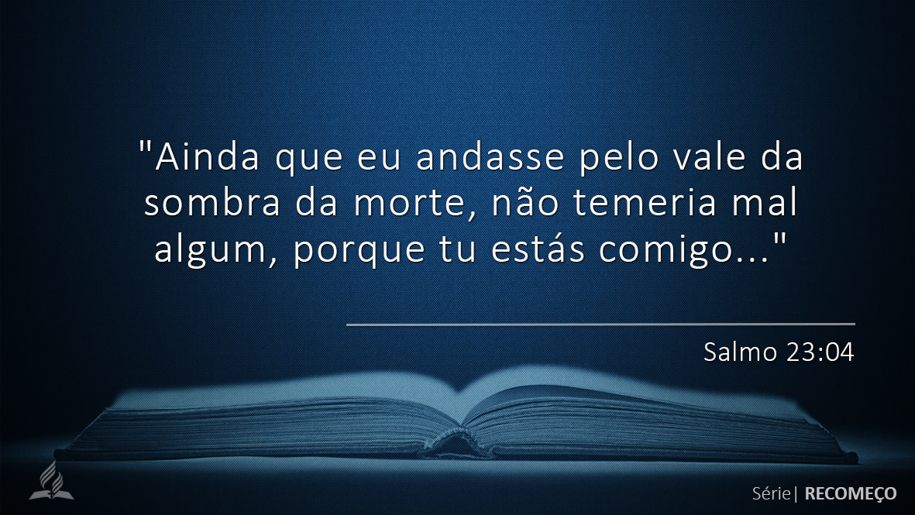

Slide 17
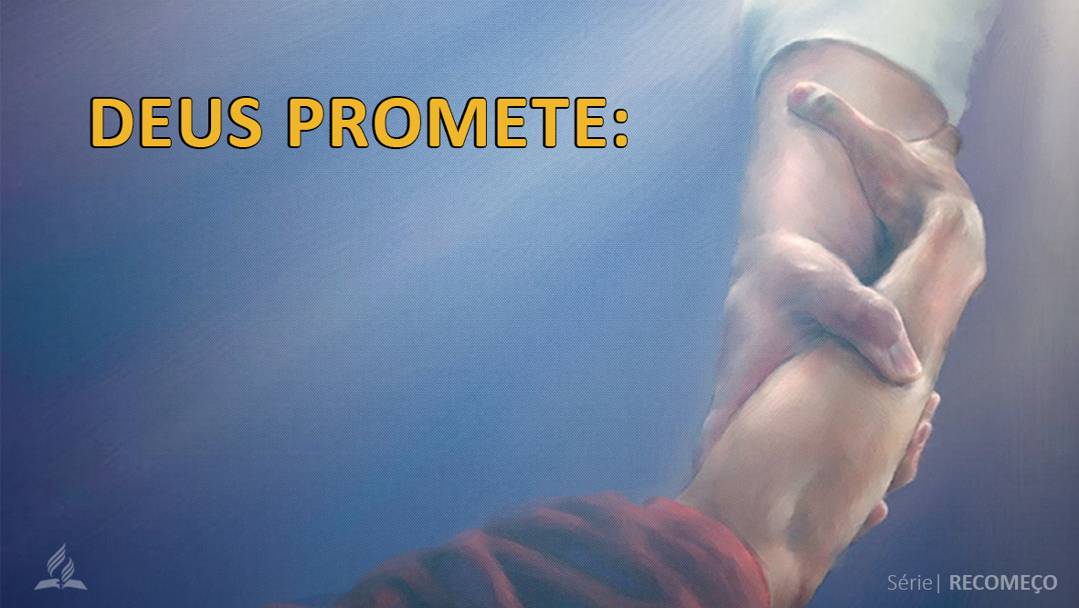
Notes:
Esta é a promessa de Deus: "nesta vida, querido filho, muitas vezes você vai passar pelo vale da sombra e da morte. Muitas vezes seus pés vão sangrar, vai se machucar, vai ter que enterrar seus entes queridos. Eu não prometo que nesta vida você não terá momentos dolorosos. O que Eu prometo é que em meio à dor, em meio ao sofrimento, você nunca estará sozinho. Eu estarei ao seu lado. Você não será destruído".

Slide 18


Slide 19
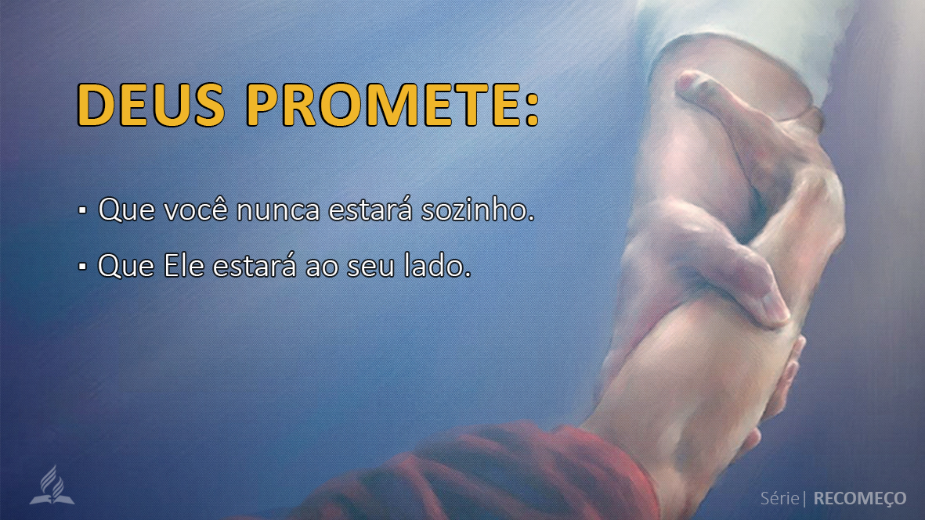

Slide 20
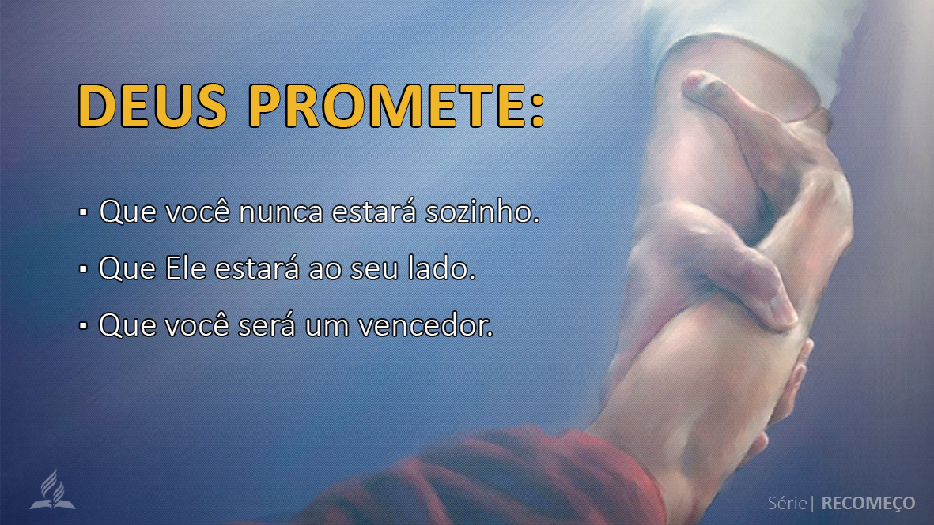

Slide 21

Notes:
Você entende o que Jesus está dizendo? Os filhos de Deus estão congregados aqui. Do outro lado, os inimigos dos filhos de Deus. Só que os filhos de Deus estão participando de um banquete. Há uma mesa cheia de manjares e comida deliciosa. Do outro lado, o inimigo, incapaz de tocar o povo de Deus. A dor, o sofrimento, a miséria, a traição e a covardia chegaram ao fim e os inimigos estão impotentes, incapazes de fazer alguma coisa. É verdade que os filhos de Deus passaram pelo vale da sombra e da morte, mas o inimigo finalmente está vencido.

Slide 22
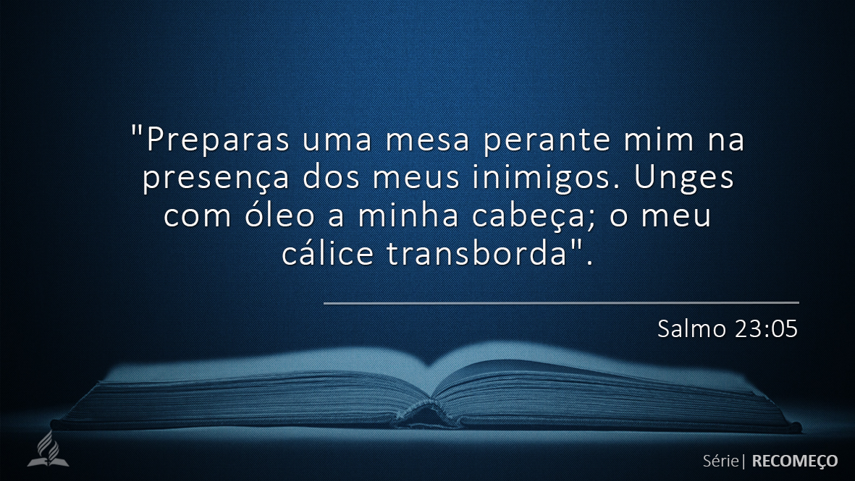

Slide 23
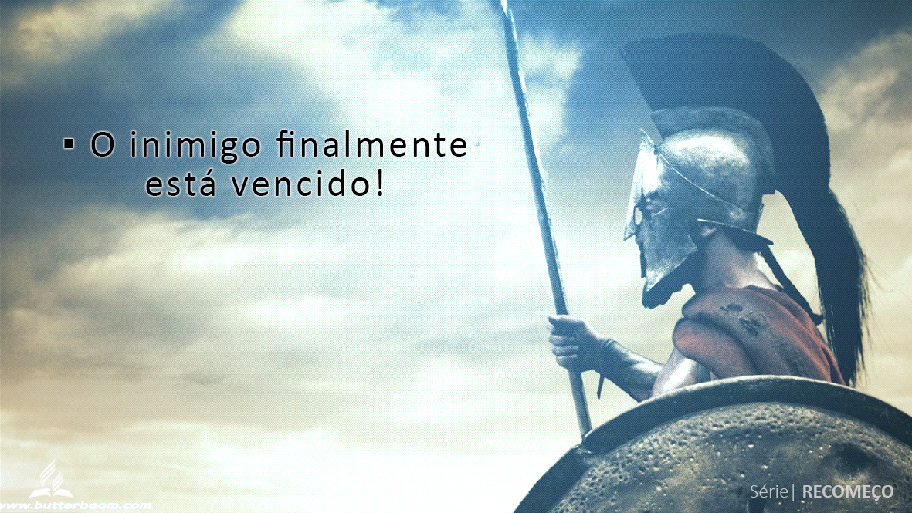

Slide 24
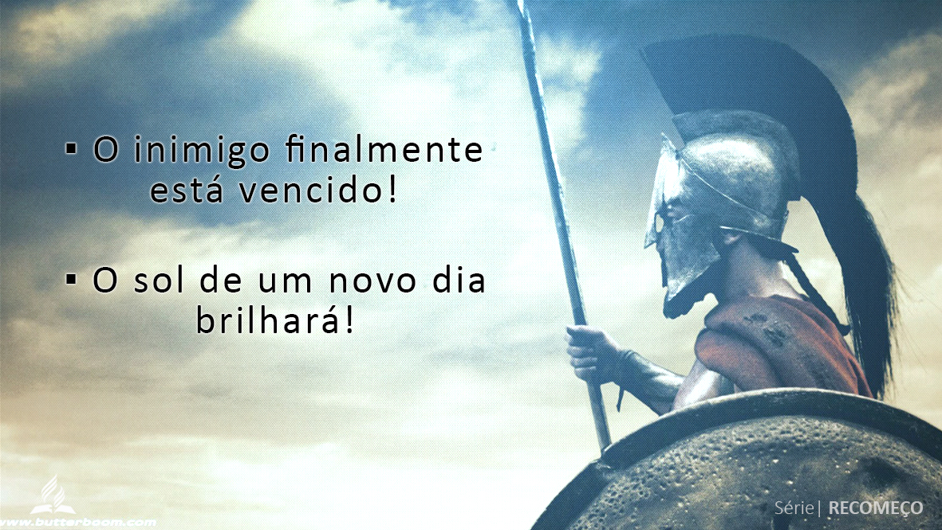

Slide 25


Slide 26
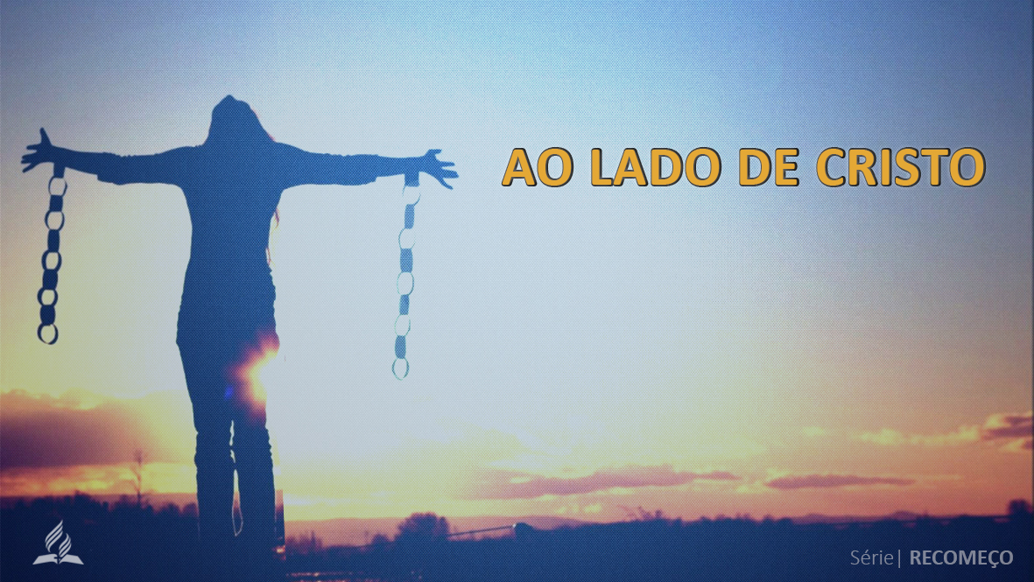
Notes:
Você pode não vê-Lo. Pode não enxergá-Lo, mas Ele está aí. Ele enxugará suas lágrimas, confortará sua dor, lhe dará forças para continuar a caminhada. E finalmente, estenderá a mesa e fará um banquete na presença dos seus inimigos, na presença de tudo aquilo que lhe provocou sofrimento.

Slide 27
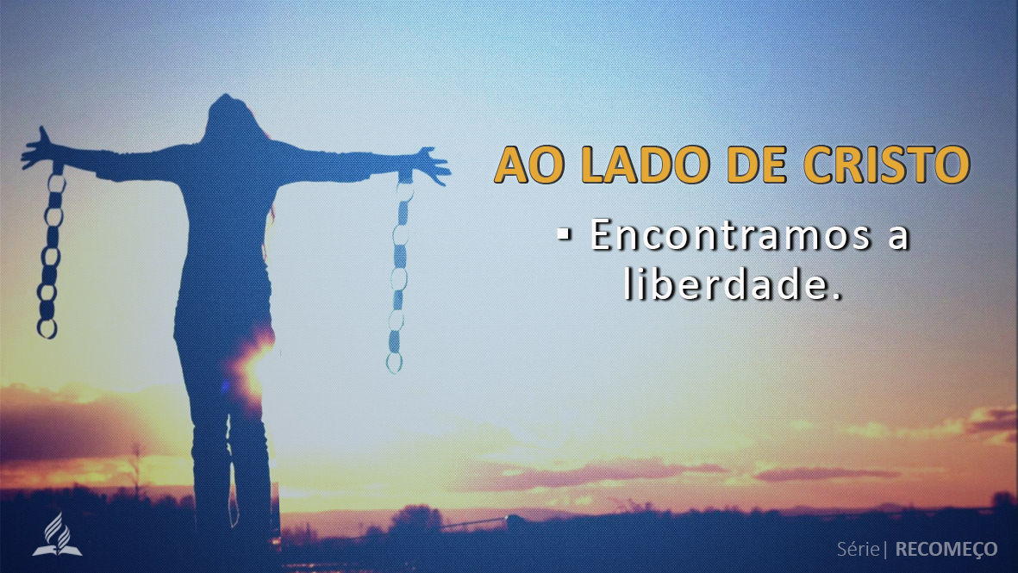
Notes:
O inimigo das almas não poderá fazer mais nada contra você, pois você estará livre, vitorioso.

Slide 28
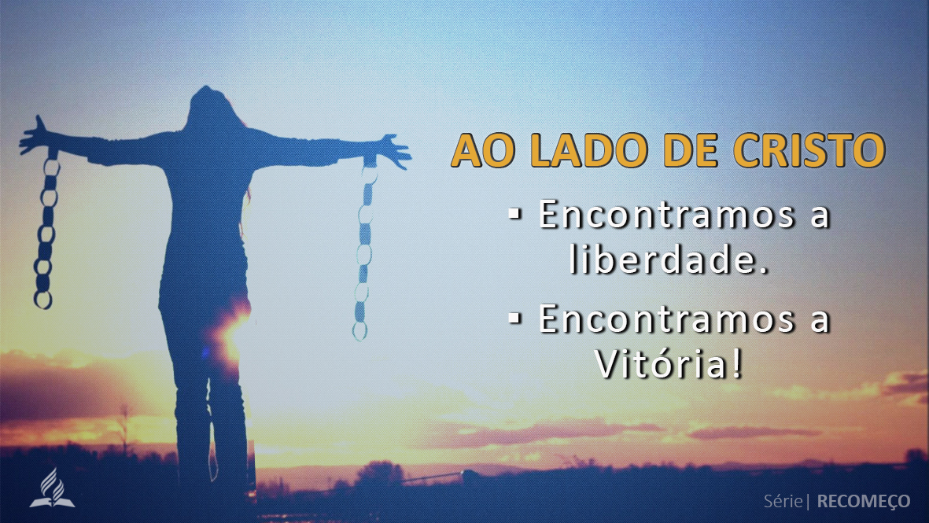
Notes:
Olhará para o passado e verá que tudo o que sofreu, valeu, porque fez parte de uma experiência de vitória.

Slide 29
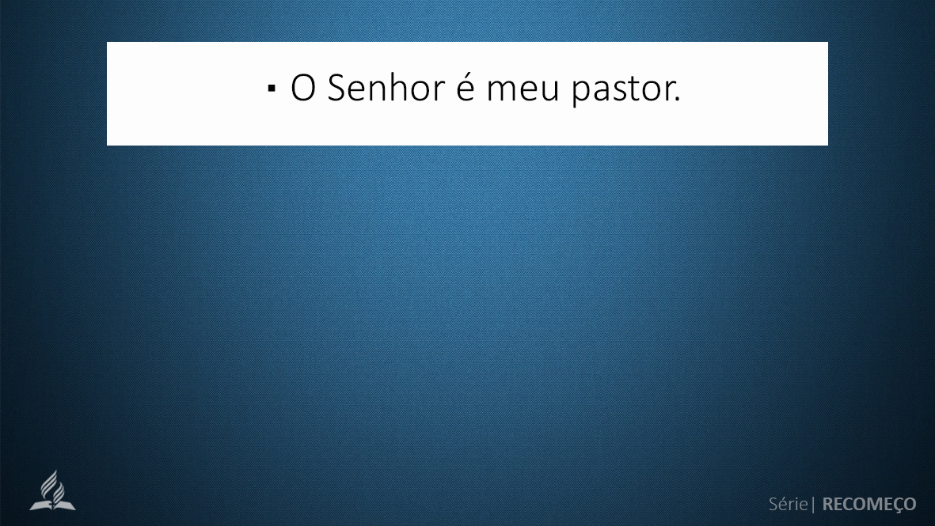
Notes:
Que grande Salmo! Primeiro: O Senhor é meu pastor. O tipo de relacionamento que Cristo quer ter com seus filhos.

Slide 30
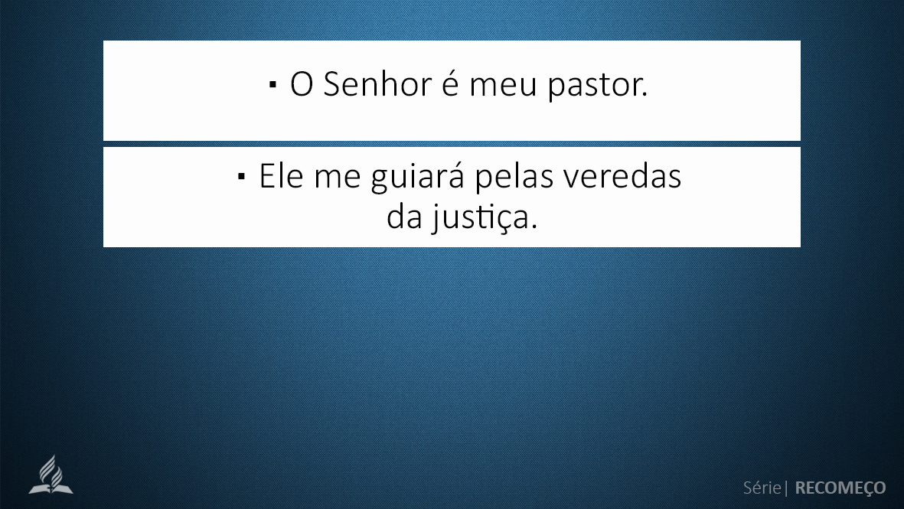
Notes:
Segundo: Ele me guiará pelas veredas da justiça. Só Cristo é justo. Você quer ser justo? Viva uma vida de comunhão com Ele. Ele dar-lhe-á poder para viver uma vida de vitória e de obediência à Sua vontade nesta Terra. Você andará pelas veredas da justiça na medida em que viver essa vida de ovelha-pastor com o Senhor Jesus.

Slide 31
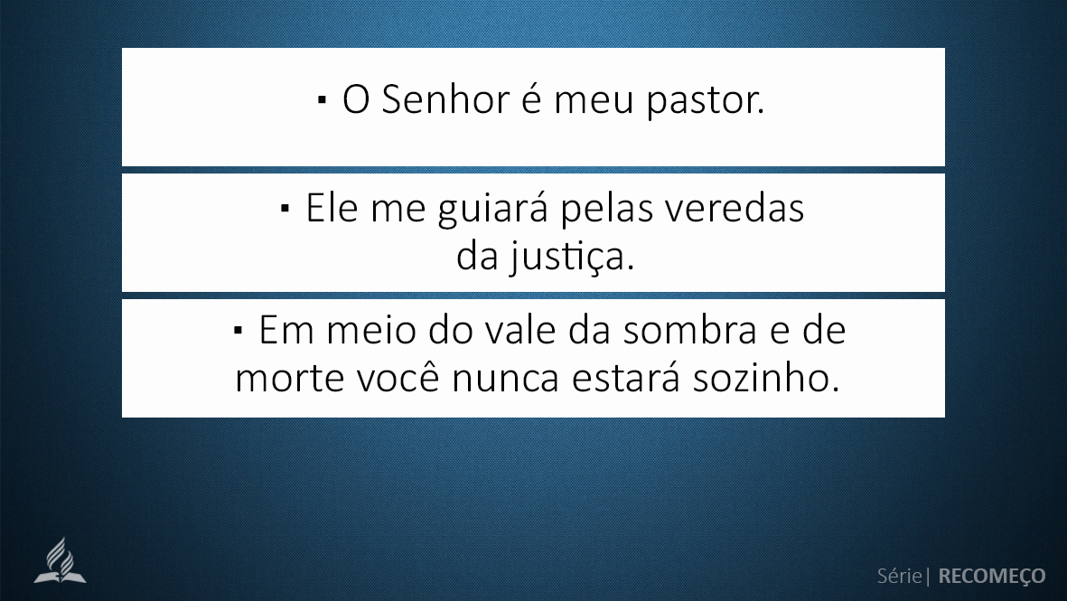
Notes:
Terceiro: Em meio do vale da sombra e de morte você nunca estará sozinho. O Pastor estará ao seu lado.

Slide 32
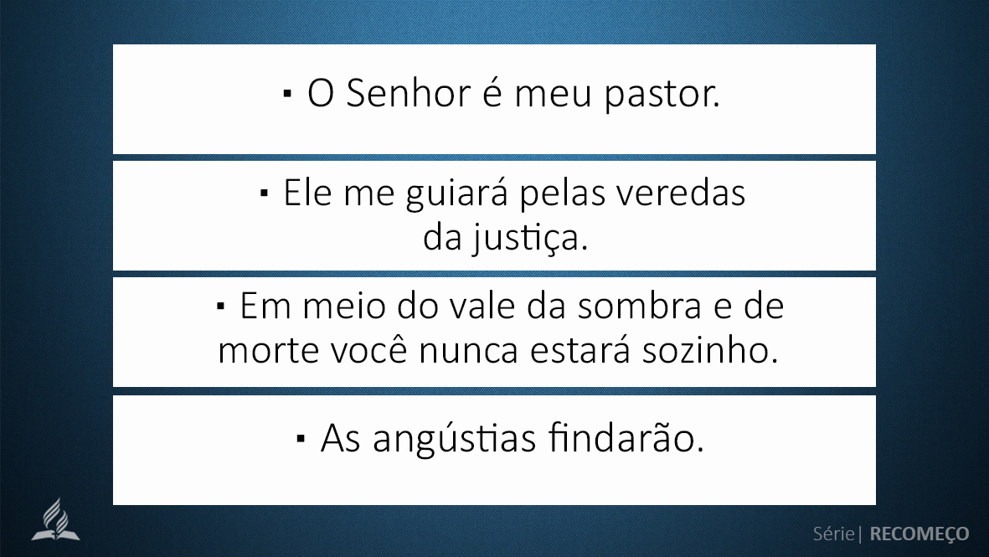
Notes:
E quarto: finalmente, as angústias findarão. A dor, as lágrimas e a tristeza não mais existirão. O Senhor preparará uma mesa na presença dos seus inimigos. A vitória será definitivamente sua.

Slide 33
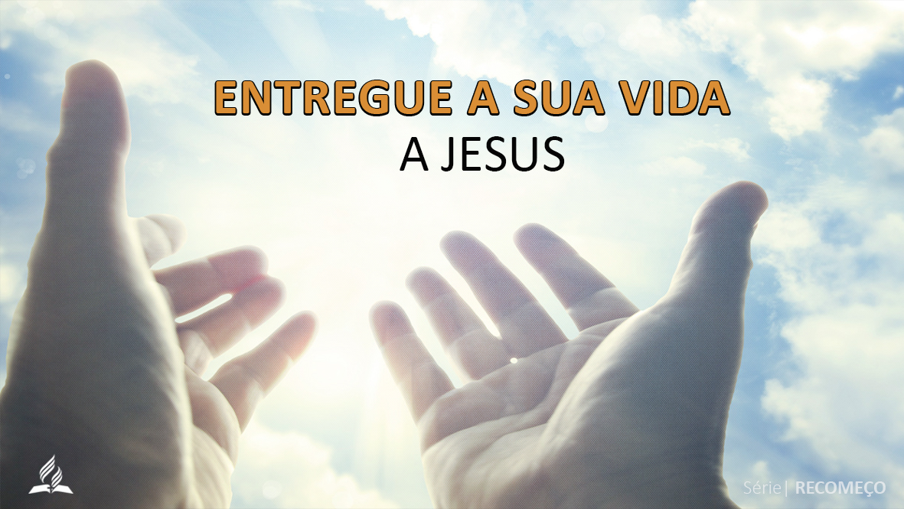

Notes:
Agarre-se a Jesus neste momento. Abra-lhe o coração e permita-lhe entrar. Vá pela vida sem medo, pois com Ele a seu lado, a tormenta nunca lhe causará temor nem a escuridão o assustará.

Slide 34


Slide 35


Slide 36


Slide 37
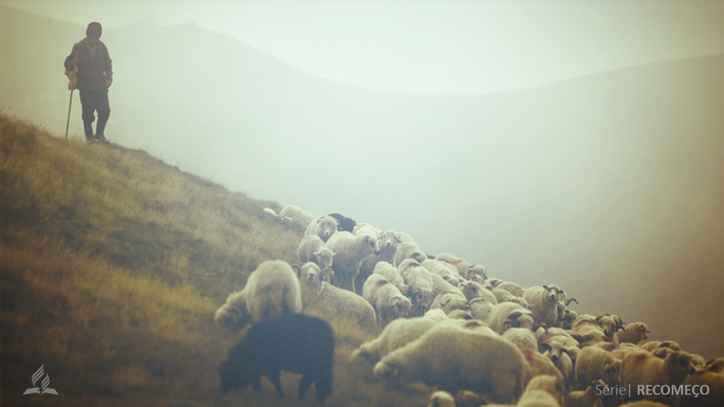

Slide 38
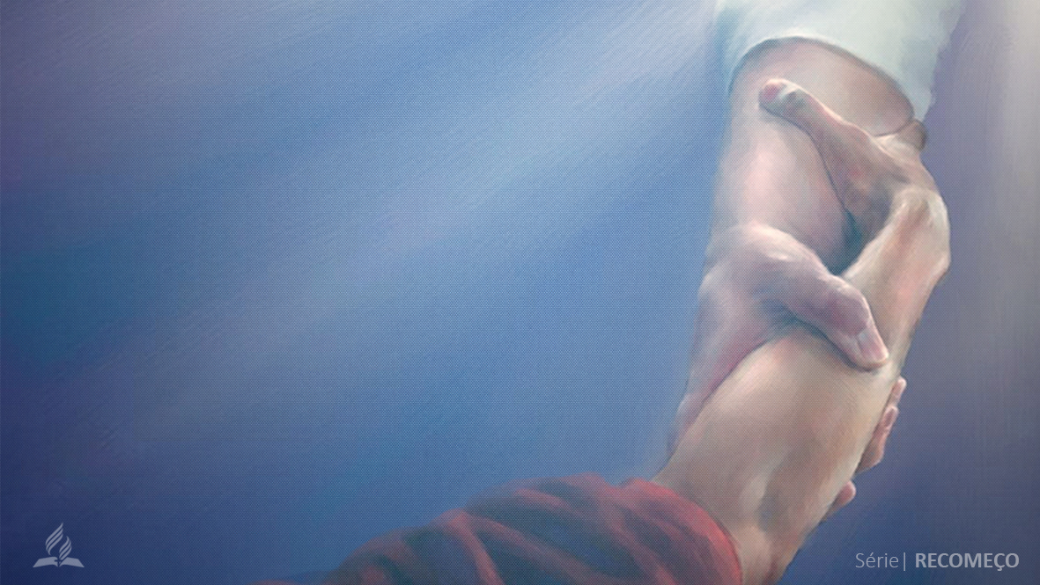

Slide 39
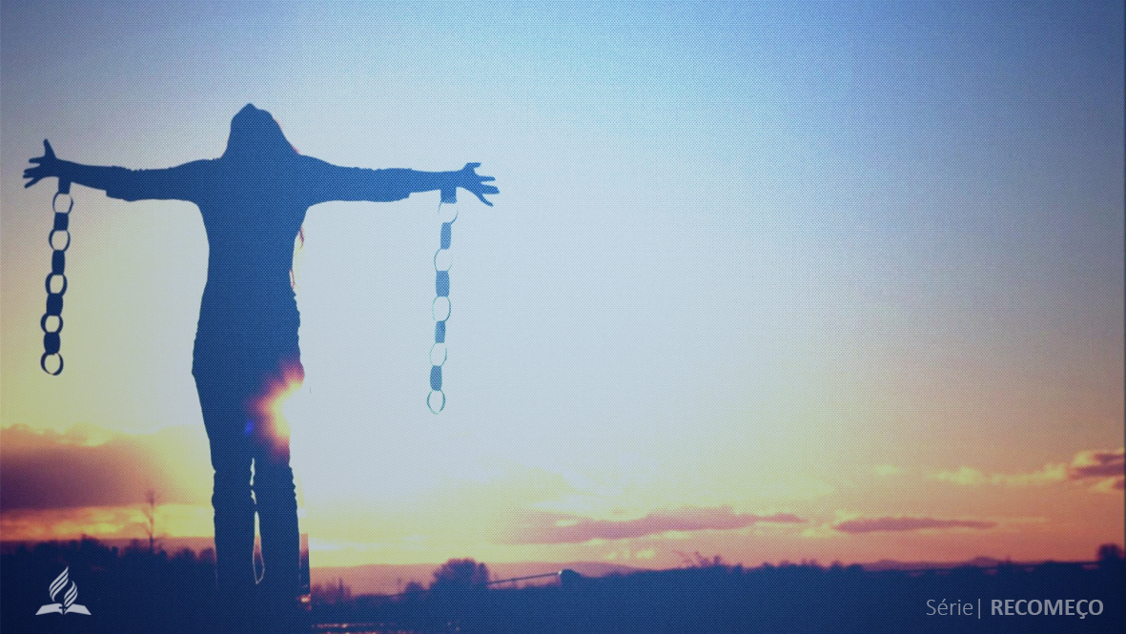

Slide 40
